Slide 1

Вторая родина Чехова
ученицы 11-Б класса
Жилавской Екатерины

Slide 2
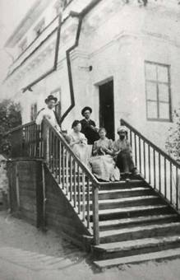
Украинские корни
Бабушка писателя по линии отца – Е.Е. Шимко была с Украины. Известно, что в детские годы в Таганроге в доме Чеховых часто звучала украинская речь – дети всегда слушали украинские песни, а также играли в домашних спектаклях, например, про «Чупруна та Чупруниху».

Slide 3
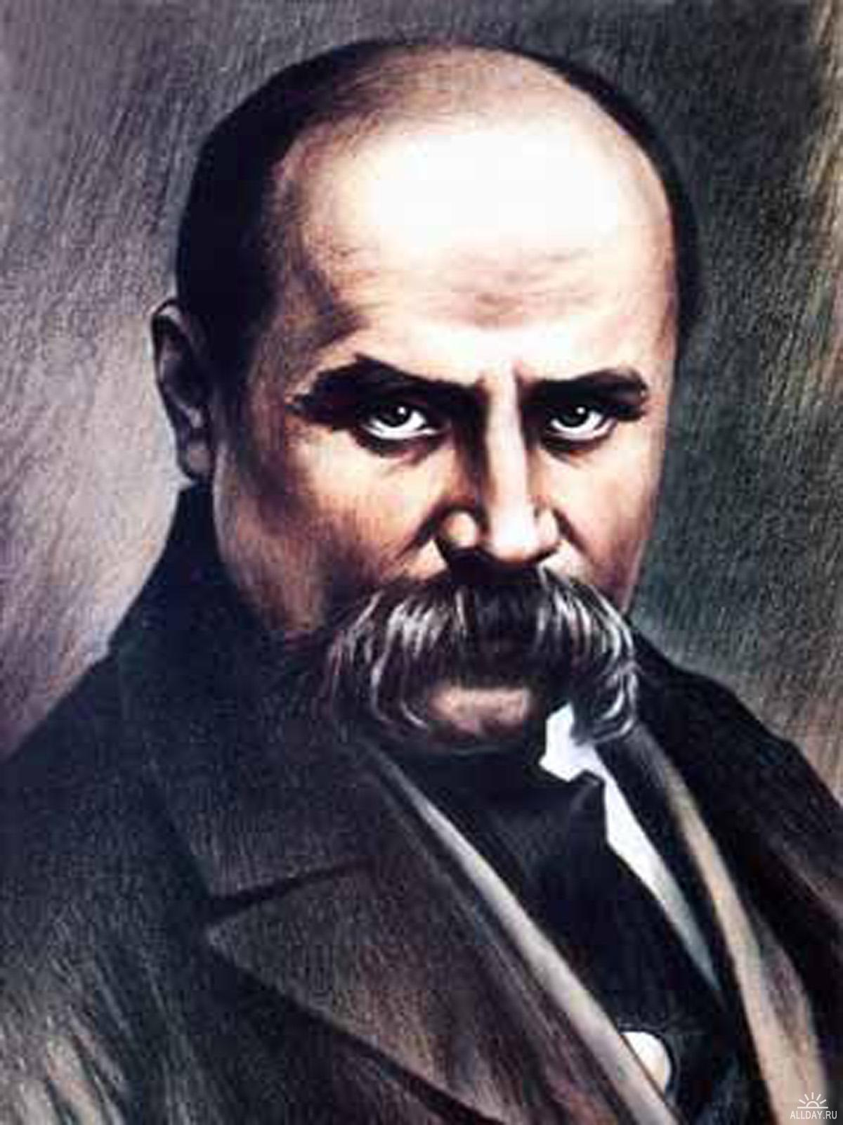
Чехов читал произведения Шевченка
Когда Чехов стал писателем, он избрал именно Украину в качестве летнего отдыха, часто он посещал Харьковскую и Полтавскую губернии, а во Львове купил сочинения Т.Г. Шевченко на украинском языке.

Slide 4

Украинский язык в повестях Чехова
Антон Чехов отразил даже песенные мотивы – «Не женися на богатiй» в повести «Три года».

Slide 5
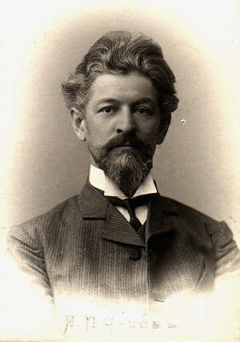
Сумские впечатления
В 1888-1889 годах А.П. Чехов отдыхал в Сумах. Он много путешествовал, так как любил наблюдать народную жизнь, а затем работал над прозой и драматургией. Написал он тут рассказы «Неприятность», «Красавицы», а также водевиль «Трагик поневоле». А еще сумские впечатления были использованы в рассказах «Именины», «Скучная история» и пьесах «Леший» и «Чайка».

Slide 6
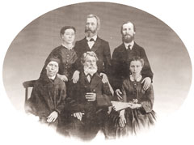
Дружба с семьёй Линтварёвых
Немалый интерес к украинской культуре привила Чехову семья Линтваревых, так как их предки дружили с известным философом Г. Сковородой, а также просто преклонялись перед «Кобзарем». Очарование Украиной заставило писателя купить хутор в Полтавской губернии. Он также дружил с различными представителями украинской интеллигенции, например, с актрисой Марией Заньковецкой. Антон Чехов считал ее талант «страшной силой». Именно Заньковецкая считается главным прообразом Нины Заречной из «Чайки».

Slide 7
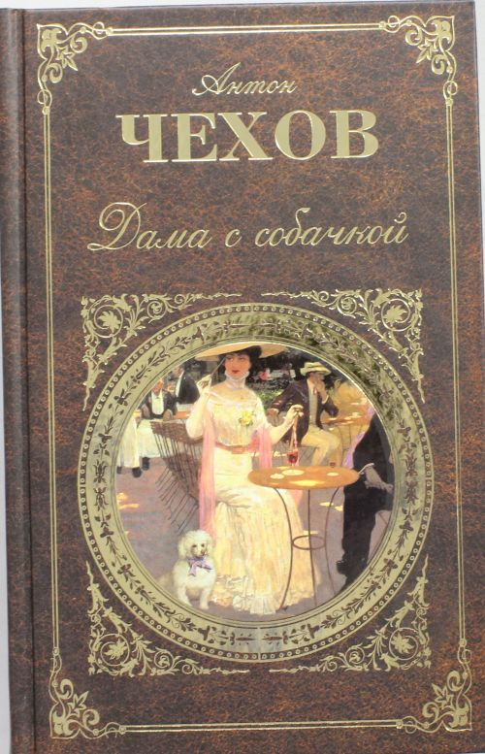
Брат в Сумах. Ялтинские рассказы
А еще в Сумах в 1889 году был похоронен двадцатиоднолетний Николай Чехов, брат писателя, художник. И в 1898 году, когда Чехов заболел, он переехал в Ялту. Именно Ялта способствовала написанию рассказов «Длинный язык», «Дама с собачкой», «Архиерей», «Студент», «Новая дача», «Душечка», «Невеста», а также пьесы «Три сестры» и «Вишневый сад».

Slide 8
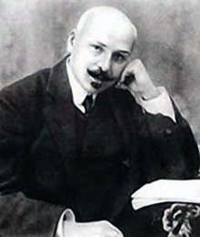
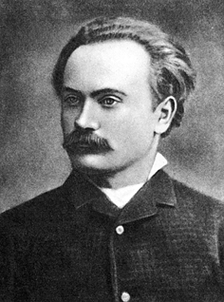
Учитель для украинских писателей
Писатели Украины всегда следили за творчеством А.П. Чехова. Они опирались на его новаторские находки, учились мастерству. Очень высоко отзывались о российском писателе М. Коцюбинский и И. Франко. Очень многие присылали Чехову свои книги с посвящениями.

Slide 9
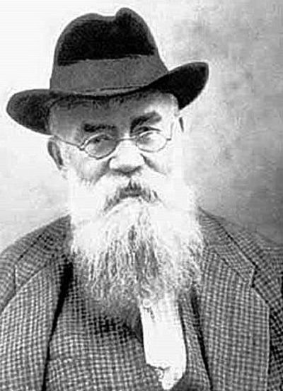
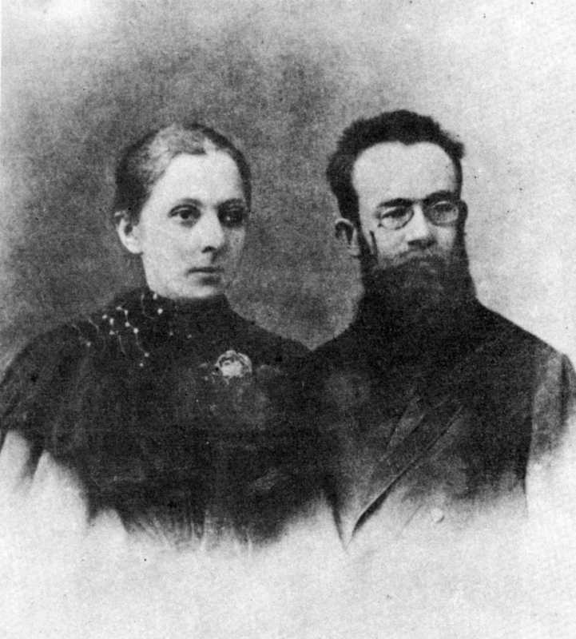
Президент печатал переводы
Даже будущий первый президент Украинской республики М. Грушевский печатал переводы чеховских произведений в журнале «Литературно-научный вестник». Это были семь рассказов в январе 1899 года и семь юморесок в марте 1902 года. А еще во Львове в 1904 году был опубликован сборник рассказов «Змори» в переводе Марии Грушевской.

Slide 10
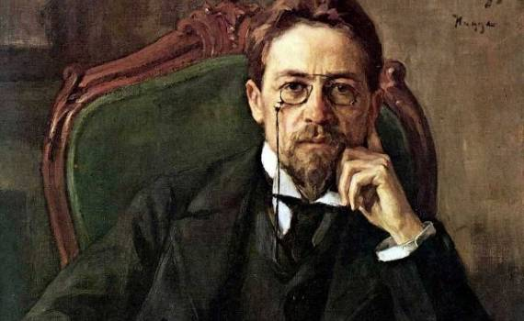
В Америке
Также были отмечены издания рассказов А.П. Чехова в украинской диаспоре в Америке.

Slide 11
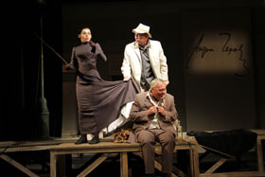
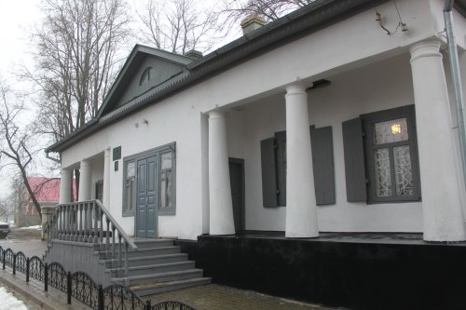
Произведения Чехова в украинской культуре
Сегодня пьесы Чехова входят в репертуар многих театров Украины. В Ялте ежегодно проводится фестиваль искусств «Дни Чехова в Ялте». В Крыму есть присуждаемая литературная премия имени А.П. Чехова. По произведениям Чехова также снимаются художественные и документальные фильмы. В Ялте, Гурзуфе и Сумах есть чеховские музеи. Ну а центром исследований чеховского творчества на Украине, конечно же, является Дом-музей А.П. Чехова в Ялте.

Slide 12
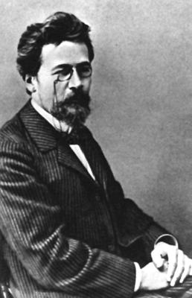
В Ялте также находятся могилы членов чеховской семьи – матери, брата и сестры писателя.

Slide 13
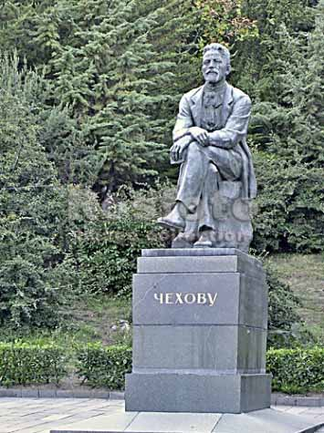
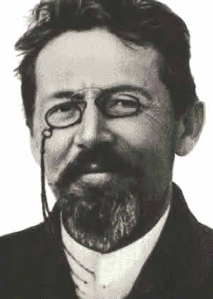
Антон Павлович очень тепло относился к украинскому народу, его культуре, интересовался украинской литературой.

